Slide 1
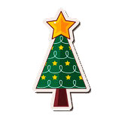
Instrucciones: Cuenta el numero de pinos que se encuentran en los recuadros, viendo si concuerda con el numero que se encuentra en el mismo de este, si no es así, dibuja cuantos pinos faltan para completar la colección.
3
5
7

